Slide 1



Conseil National 27 & 28 mars 2021
ENQUETE 2021 - 2022
Dans une société en mutation
Où sommes-nous impliqués ?

Slide 2
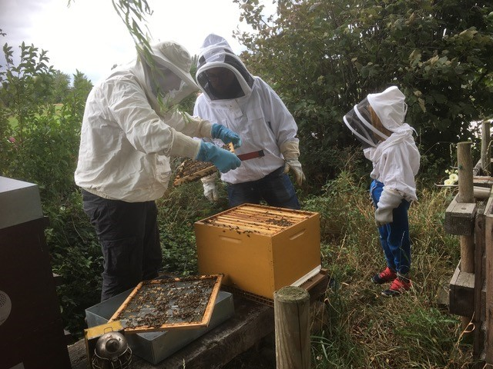
Dans une société en mutation
Où sommes-nous impliqués ?
POURQUOI CETTE ENQUÊTE
Pour prolonger l’enquête en cours : Oser la confiance
Pour répondre aux comptes-rendus qui insistent sur le collectif
Pour être en cohérence avec les défis actuel

Slide 3
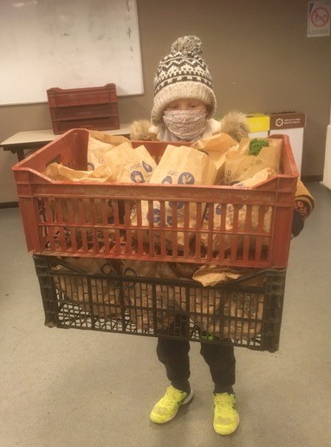
Dans une société en mutation
Où sommes-nous impliqués ?
Bien comprendre LES ENJEUX
Il ne s’agit pas d’un débat d’idées sur les mutations
IMPLIQUES dans le quotidien de la vie
Selon des façons très variées
Avec d’autres - Les rejoindre
Chercheurs de sens

Slide 4
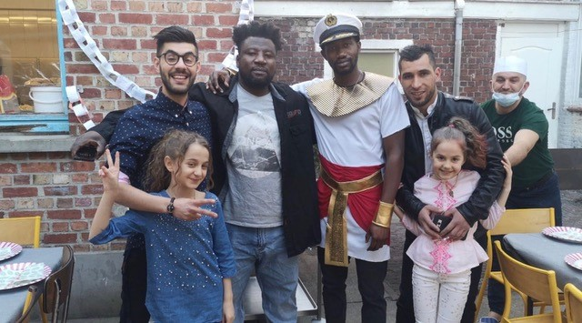
Dans une société en mutation
Où sommes-nous impliqués ?
LES TERRAINS de l’enquête
Très variés, suggérés
Dans le collectif : JE NOUS
Qui rejoindre ? Avec qui s’engager ? Pour quoi ?
Quelle réponse à un défi actuel ?

Slide 5
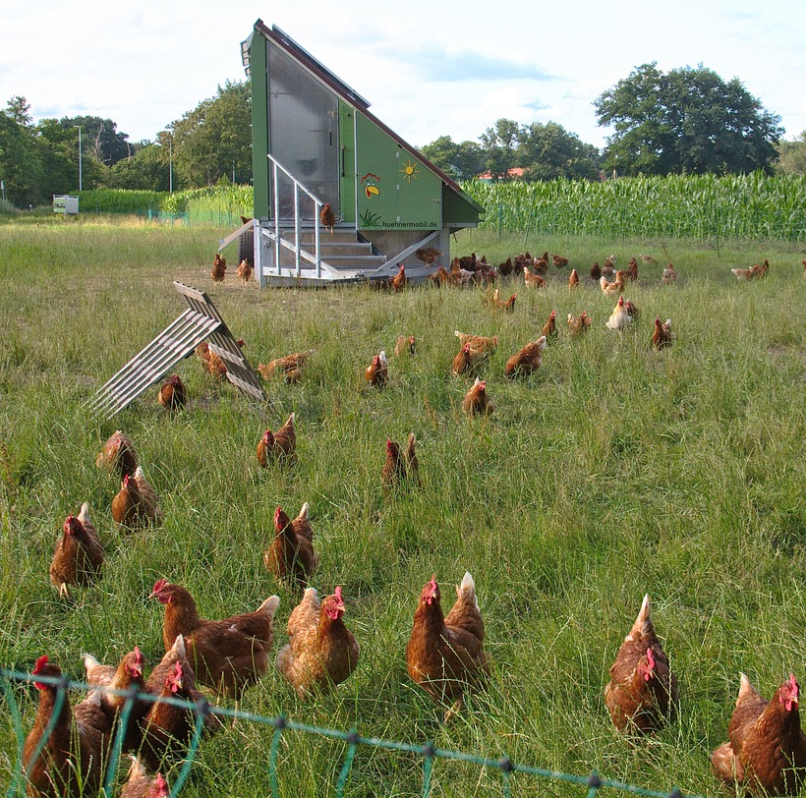
Dans une société en mutation
Où sommes-nous impliqués ?
LES TERRAINS de l’enquête
1. Travailler et consommer autrement, faire évoluer notre
mode de vie
2. Pratiquer l’hospitalité, la fraternité sans frontière,
œuvrer au dialogue social, à la participation
3. Prendre soin de ce qui est fragile
4. Ouvrir l’avenir par la recherche d’information
5. Cultiver la solidarité intergénérationnelle
6. …

Slide 6

Dans une société en mutation
Où sommes-nous impliqués ?
En quête de SENS
Valeurs auxquelles nous sommes attachés ?
Sens et impact collectif de nos choix
Que favorisons-nous comme mutation sociale ?

Slide 7

Dans une société en mutation
Où sommes-nous impliqués ?
FIL ROUGE – Enjeux pour nos milieux
Vivre libres, responsables, fraternels
Valoriser la cohésion sociale, refuser l’exclusion
Servir le bien commun
Rejoindre ceux qui avancent déjà
Répondre aux besoins fondamentaux de tous

